Slide 1

G E N O M I C S O L U T IO N
Meet the real U
team 1. 일조하는 1조
박 선 주 · 진 동 욱 · 강 태 산

Slide 2

contents
01 서비스 소개
02 프로젝트 개요
03 기술 상세
기획 의도
서비스 개요
요구사항 정의
개발 환경
시스템 구조
데이터베이스 구성
테이블 명세
사용자 서비스
관리자 기능

Slide 3
01 서비스 소개
Notes:
http://www.koreaherald.com/view.php?ud=20150305000780

Slide 4
서비스 소개 / 기획 의도 및 특이사항
Genomic Solution
기획 의도
고객의 DNA 정보를 이용하여 유전병 등 질병에 관한 발병 확률을 표시해주고, 이에 따른 제약 정보를 제공하는 유료 서비스입니다. 이를 통해 고객은 발병 가능성이 있는 질병에 우선 순위를 두고 정기적인 검진 및 검사를 진행하여 만약의 경우를 대비하며, 체계적인 건강 관리 계획을 세울 수 있습니다. 또한 1:1 상담을 통해 서비스에 관한 고객에게 서비스 신청 전후로 편의를 제공하고, 후기 게시판을 이용하여 유저들끼리 소통할 수 있는 공간도 마련하였습니다.
서비스 진행 과정
홈페이지 상에서 서비스를 신청하여, 유전자 샘플 키트를 수령 후 키트를 다시 회사로 배송합니다. 업체에서 개인의 DNA 샘플을 수령하여 DNA를 정제한 뒤 유전자를 분석을 완료하면 고객은 인터넷 홈페이지에 접속하여 본인의 유전자 정보를 열람할 수 있습니다. 하지만 실제로 유전자를 감식하는 기술은 구현할 수 없는 부분이기에, 난수 생성을 통해 고객의 DNA 정보를 임의로 설정하여 서비스를 제공하는 것으로 가정하였습니다.
참고 데이터
개인 게놈 분석 서비스를 제공하는 미국 기업 ’23andMe‘ (https://www.23andme.com)의 서비스를 벤치마킹하였으며, 유전자와 질병, 제약 관련 정보는 GWAS Catalog (https://www.ebi.ac.uk/gwas) 와 DisGeNet (https://www.disgenet.org) 의 데이터에서 공통되는 부분만 추출하여 사용하였습니다.

Slide 5
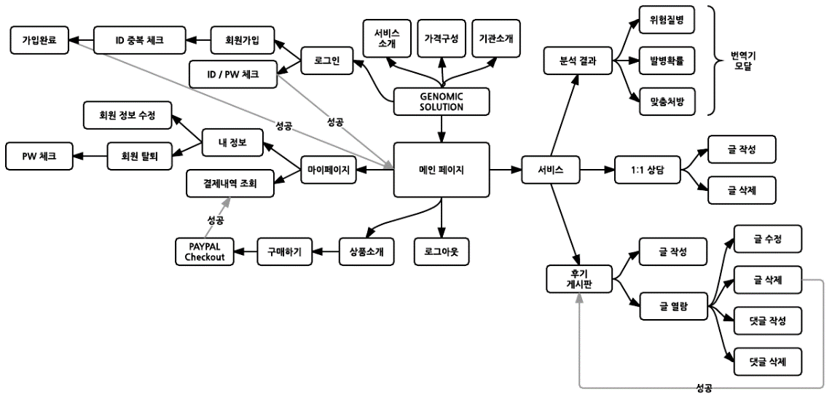
서비스 소개 / 서비스 개요 (사용자)

Slide 6
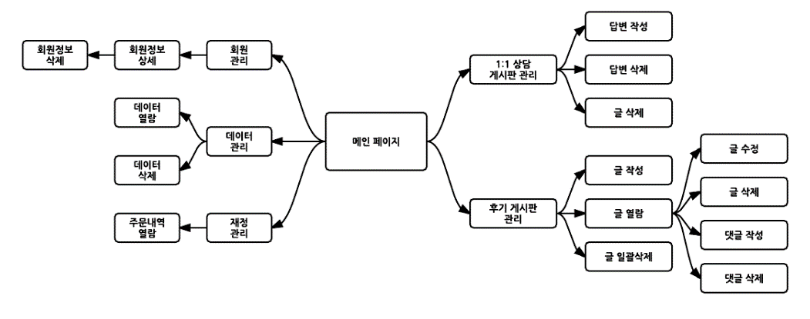
서비스 소개 / 서비스 개요 (관리자)

Slide 7
서비스 소개 / 요구사항 정의 (사용자)
1depth | 2depth | 3depth | 4depth | 기능 | 비고
Genomic Solution | 서비스 소개 |  |  | 서비스와 절차에 대한 소개
 | 가격 구성 |  |  | 서비스 이용 가격 소개
 | 기관 소개 |  |  | 서비스 제공 기관 소개
 | 로그인 | 로그인 | ID/PW 체크 | ID/PW 체크하여 로그인 | 로그인 성공 시 메인 페이지로 이동
 |  | 회원가입 | ID 중복 체크 | 회원 가입
메인 페이지 | 메인 화면 |  |  | 서비스 홍보 동영상이 게시된 메인 페이지
 | 로그아웃 |  |  | 로그아웃
마이 페이지 | 내 정보 |  |  | ID, 이름 등의 본인의 회원정보 열람
 |  | 회원 정보 수정 |  | 프로필 이미지, 비밀번호 수정
 |  | 회원 탈퇴 | PW 체크 | PW 체크하여 회원 탈퇴 | 탈퇴 성공 시 로그인 페이지로 이동
 | 결제 내역 조회 |  |  | 본인의 결제 내역 조회
상품 소개 |  |  |  | 서비스 상품에 대한 구체적인 소개
 | 구매하기 |  |  | 상품 구매 입력 폼
 |  | Paypal Checkout |  | Paypal 계정을 이용하여 구매 | 결제 성공 시 구매내역 조회로 이동

Slide 8
서비스 소개 / 요구사항 정의 (사용자)
1depth | 2depth | 3depth | 4depth | 기능 | 비고
분석 결과 |  |  |  | 유전자 분석 결과 제시 | Google 번역기 API 이용
 | 위험 질병 |  |  | 위험 질병 분석에 대한 결과 제시
 | 발병 확률 |  |  | 발병 확률 분석에 대한 결과 제시 | Google Chart API 이용
 | 맞춤 처방 |  |  | 위험 질병에 대한 맞춤 처방 제시
서비스 | 1:1 상담 |  |  | 1:1로 고객 지원을 받을 수 있는 페이지 | 본인의 문의글 열람 가능
 |  | 글 작성 |  | 1:1 문의 글작성
 |  | 글 삭제 |  | 1:1 문의 글삭제
 | 후기 게시판 | 글 작성 |  | 후기글 작성
 |  | 글 열람 |  | 후기글 열람
 |  |  | 글 수정 | 후기글 수정 | 본인의 글만 수정 가능
 |  |  | 글 삭제 | 후기글 삭제 | 본인의 글만 삭제 가능
 |  |  | 댓글 작성 | 후기글에 대한 댓글 작성
 |  |  | 댓글 삭제 | 후기글에 대한 댓글 삭제 | 본인의 댓글만 삭제 가능

Slide 9
서비스 소개 / 요구사항 정의 (관리자)
1depth | 2depth | 3depth | 4depth | 기능 | 비고
회원 관리 |  |  |  | 회원 관리 페이지
 | 회원정보 상세 |  |  | 회원 목록 열람
 | 회원정보 삭제 |  |  | 회원 정보 삭제
데이터 관리 |  |  |  | 제약 데이터 관리 페이지
 | 데이터 열람 |  |  | 제약 데이터 열람
 | 데이터 삭제 |  |  | 제약 데이터 일괄 삭제
재정 관리 |  |  |  | 재정 관리 페이지
 | 결제 내역 열람 |  |  | 회원 결제 내역 목록 열람
1:1상담 게시판 관리 |  |  |  | 1:1 상담 게시판 관리
 | 답변 작성 |  |  | 1:1 문의글 답변 작성
 | 답변 삭제 |  |  | 1:1 문의글 답변 삭제
 | 글 삭제 |  |  | 1:1 문의글 삭제

Slide 10
서비스 소개 / 요구사항 정의 (관리자)
1depth | 2depth | 3depth | 4depth | 기능 | 비고
후기 게시판 관리 |  |  |  | 후기 게시판 관리 페이지
 | 글 작성 |  |  | 후기글 작성
 | 글 열람 |  |  | 후기글 열람
 |  | 글 수정 |  | 후기글 수정
 |  | 글 삭제 |  | 후기글 삭제
 |  | 댓글 작성 |  | 후기글에 대한 댓글 작성
 |  | 댓글 삭제 |  | 후기글에 대한 댓글 삭제
 | 글 일괄 삭제 |  |  | 후기글 일괄 삭제

Slide 11
02 프로젝트 개요
Notes:
http://www.koreaherald.com/view.php?ud=20150305000780

Slide 12
프로젝트 개요 / 개발 환경
공통
Frontend
Backend
운영체제
Windows 10
소스코드 작성 도구
Eclipse
Language
Language
그래픽 제작 도구
HTML5, CSS3, Javascript
JAVA, JSP
Adobe Photoshop CS7
웹 서버
Apache tomcat 8.0
Framework
Framework
데이터베이스
Twitter Bootstrap 3, jQuery, Ajax
Spring Framework (MyBatis)
Oracle, AWS
형상관리 도구
GitHub

Slide 13







01 요청 (browser ->server)
02 요청 수신 (server)
03 요청 처리 (JSP, Servlet, DB)
04 결과물 생성
05 응답 (server->browser)
프로젝트 개요 / 시스템 구조
url 요청request
응답response
데이터 베이스와 연동하여 자료 제공
Database System 자료 입력, 수정, 삭제, 조회
CSS
HTML
Java
Script
웹 프로그래밍 처리 데이터를 시각화하여 브라우저를 통해 제공

Slide 14
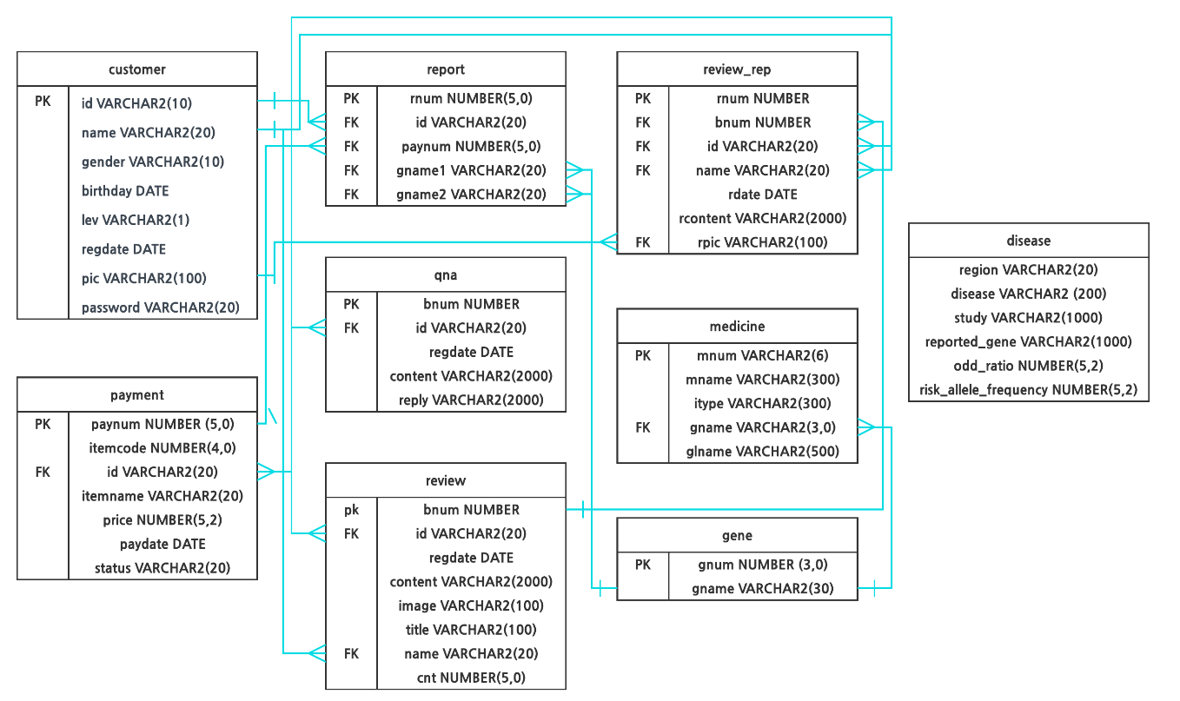
프로젝트 개요 / 데이터베이스 구성

Slide 15
프로젝트 개요 / 테이블 명세 (customer, 고객 테이블)
field | type | null | key | comment
Id | VARCHAR2(10) | NOT NULL | PK | 아이디
name | VARCHAR2(20) | NOT NULL |  | 이름
gender | VARCHAR2(10) | NOT NULL |  | 성별
birthday | DATE | NOT NULL |  | 생일
lev | VARCHAR2(1) | NOT NULL |  | 등급
regdate | DATE | NOT NULL |  | 등록일
pic | VARCHAR2(100) | NULL |  | 프로필 이미지
password | VARCHAR2(20) | NOT NULL |  | 비밀번호

Slide 16
프로젝트 개요 / 테이블 명세 (payment, 결제 테이블)
field | type | null | key | comment
paynum | NUMBER(5,0) | NOT NULL | PK | 결제번호
itemcode | NUMBER(4,0) | NOT NULL |  | 상품코드
id | VARCHAR2(20) | NOT NULL | FK | 아이디
itemname | VARCHAR2(20) | NOT NULL |  | 상품이름
price | NUMBER(5,2) | NOT NULL |  | 가격
paydate | DATE | NOT NULL |  | 결제일시
status | VARCHAR2(20) | NOT NULL |  | 결제상태

Slide 17
프로젝트 개요 / 테이블 명세 (disease, 질병 테이블)
field | type | null | key | comment
region | VARCHAR2(20) | NULL |  | 유전자 위치
disease | VARCHAR2(200) | NOT NULL |  | 질병
study | VARCHAR2(1000) | NULL |  | 질병 상세
reported_gene | VARCHAR2(1000) | NOT NULL |  | 관련 유전자
odd_ratio | NUMBER(5,2) | NOT NULL |  | 해당 유전자 보유 시 발병률
risk_allele_frequency | NUMBER(5,2) | NOT NULL |  | 집단 내 유전자 보유 빈도

Slide 18
프로젝트 개요 / 테이블 명세 (medicine, 제약 테이블 · gene, 유전자 테이블)
field | type | null | key | comment
mnum | VARCHAR2(6) | NOT NULL | PK | 제약 번호
mname | VARCHAR2(300) | NOT NULL |  | 약품 (성분) 이름
itype | VARCHAR2(300) | NOT NULL |  | 약품 타입
gname | VARCHAR2(30) | NOT NULL | FK | 관련 유전자 이름
glname | VARCHAR2(500) | NULL |  | 관련 유전자 상세 이름
field | type | null | key | comment
gnum | NUMBER(3,0) | NOT NULL | PK | 유전자 번호
gname | VARCHAR2(30) | NOT NULL |  | 유전자 이름

Slide 19
프로젝트 개요 / 테이블 명세 (report, 분석 결과 테이블 · qna, 1:1 문의 테이블)
field | type | null | key | comment
rnum | NUMBER(5,0) | NOT NULL | PK | 분석 결과 번호
id | VARCHAR2(20) | NOT NULL | FK | 아이디
paynum | NUMBER(5,0) | NOT NULL | FK | 결제 번호
gname1 | VARCHAR2(20) | NOT NULL | FK | 관련 유전자1
gname2 | VARCHAR2(20) | NOT NULL | FK | 관련 유전자2
field | type | null | key | comment
bnum | NUMBER | NOT NULL | PK | 글 번호
id | VARCHAR2(20) | NOT NULL | FK | 작성자 아이디
regdate | DATE | NOT NULL |  | 등록일
content | VARCHAR2(2000) | NOT NULL |  | 문의 내용
reply | VARCHAR2(2000) | NULL |  | 답변

Slide 20
프로젝트 개요 / 테이블 명세 (review, 후기 게시판 테이블)
field | type | null | key | comment
bnum | NUMBER | NOT NULL | PK | 글 번호
id | VARCHAR2(20) | NOT NULL | FK | 작성자 아이디
regdate | DATE | NOT NULL |  | 등록일
content | VARCHAR2(2000) | NOT NULL |  | 내용
image | VARCHAR2(100) | NULL |  | 첨부 이미지
title | VARCHAR2(100) | NOT NULL |  | 제목
name | VARCHAR2(20) | NOT NULL | FK | 작성자 이름
cnt | NUMBER(5,0) | NOT NULL |  | 조회수

Slide 21
프로젝트 개요 / 테이블 명세 (review_rep, 후기 게시판 댓글 테이블)
field | type | null | key | comment
rnum | NUMBER | NOT NULL | PK | 댓글 번호
bnum | NUMBER | NOT NULL | FK | 글 번호
id | VARCHAR2(20) | NOT NULL | FK | 작성자 아이디
name | VARCHAR2(20) | NOT NULL | FK | 작성자 이름
rdate | DATE | NOT NULL |  | 등록일
rcontent | VARCHAR2(2000) | NOT NULL |  | 댓글 내용
rpic | VARCHAR2(100) | NOT NULL | FK | 작성자 프로필 이미지

Slide 22
03 기술 상세

Slide 23
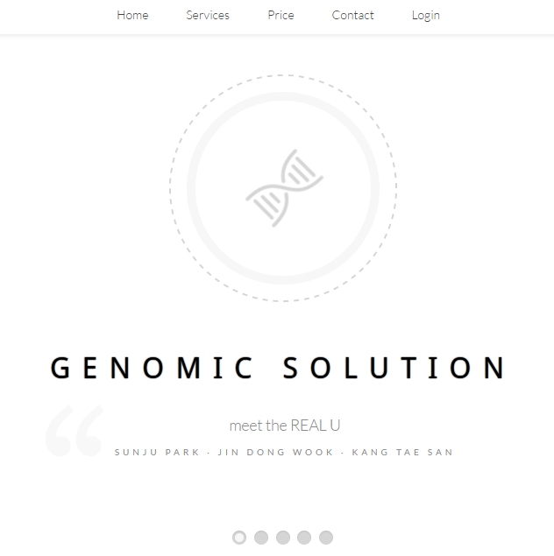
1
기술 상세 / 사용자 서비스
2
# 로그인 전 메인 페이지 (세로 슬라이드 형식의 반응형 구조)
1 메뉴
HOME / SERVICE / PRICE / CONTACT / LOGIN
5개의 메뉴로 구성된 상단 고정 바
2 이미지 슬라이드
서비스의 핵심을 나타내는 표제 정렬
* bootstrap theme - essentia

Slide 24
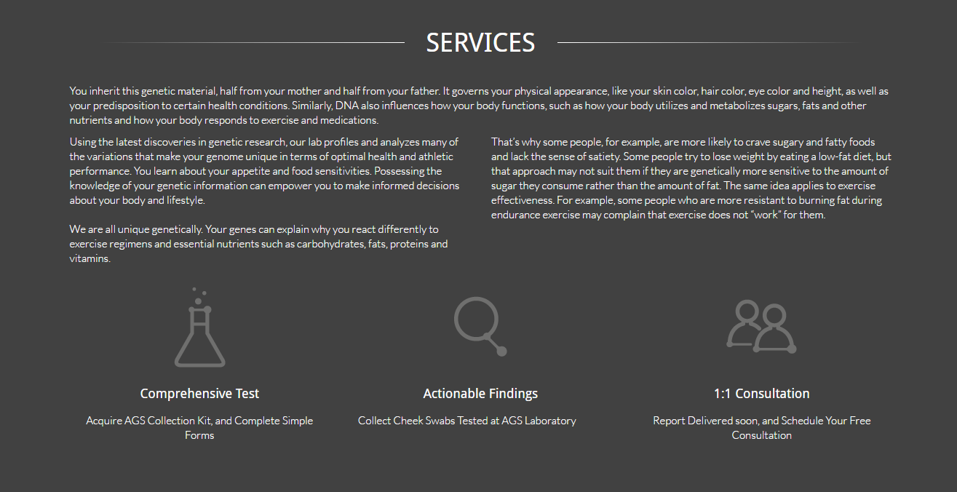
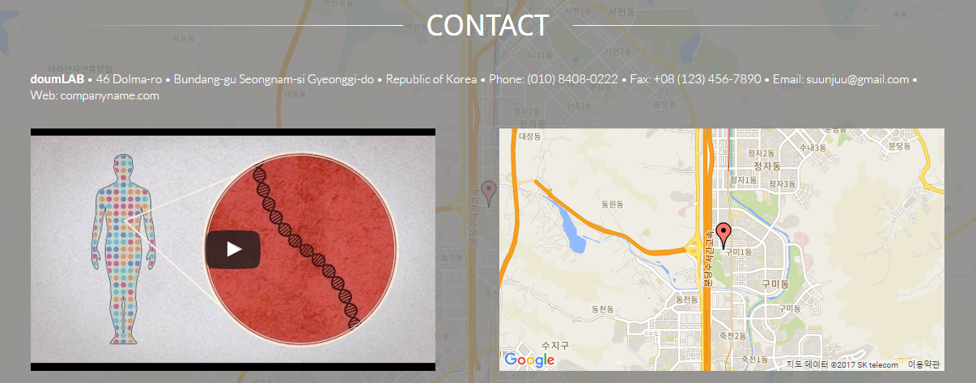
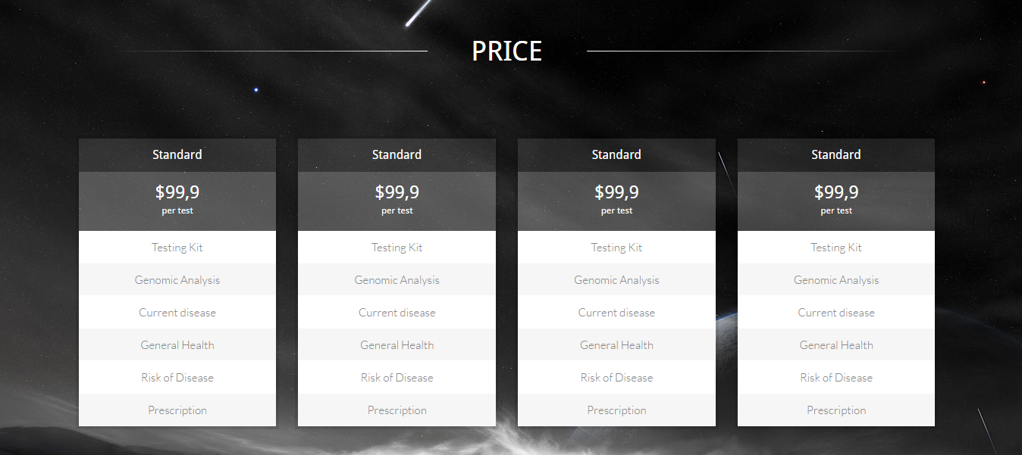
기술 상세 / 사용자 서비스
# 로그인 전 메인 페이지 (세로 슬라이드 형식의 반응형 구조)
1
3
2
1 서비스 소개
2 가격 구성
3 기관 소개 (구글 지도 API)

Slide 25
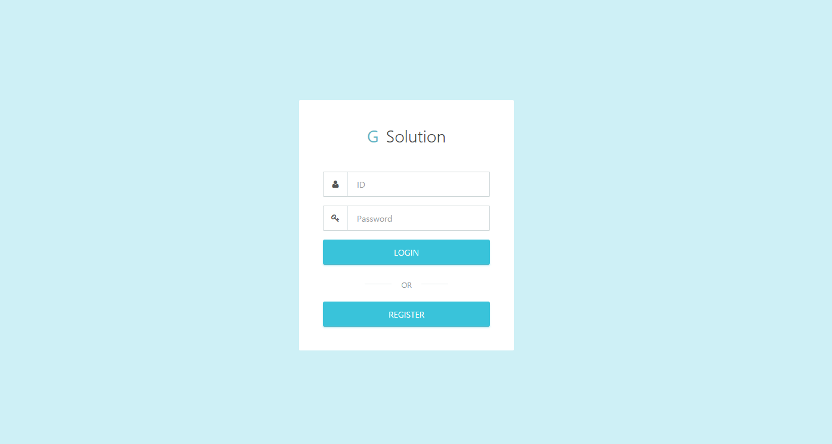
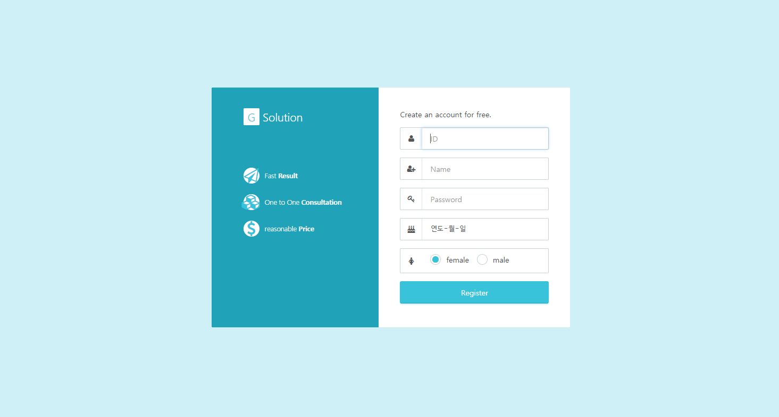
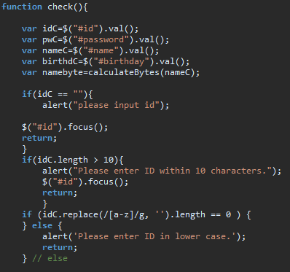
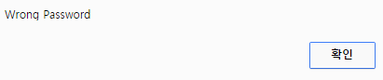
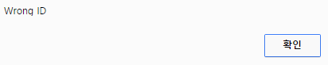
기술 상세 / 사용자 서비스
# 로그인 / 회원가입
2 회원가입 페이지로 이동
3 정보 입력 후 확인 버튼
버튼 클릭 시 유효성 검사를
실시하여 가입 적합 여부 판단
1
2
3
1 로그인
버튼 클릭 시 ID 존재 여부와
PW 일치 여부를 AJAX로 판단하여
문제 없을 경우 메인 페이지로 이동

Slide 26
기술 상세 / 사용자 서비스
# 메인 페이지
1 메뉴
마이페이지 나의 정보 / 나의 결제내역
상품소개 구입하기
서비스 분석 결과 / 1:1 상담 / 후기 공유
1
* bootstrap theme – flat admin

Slide 27
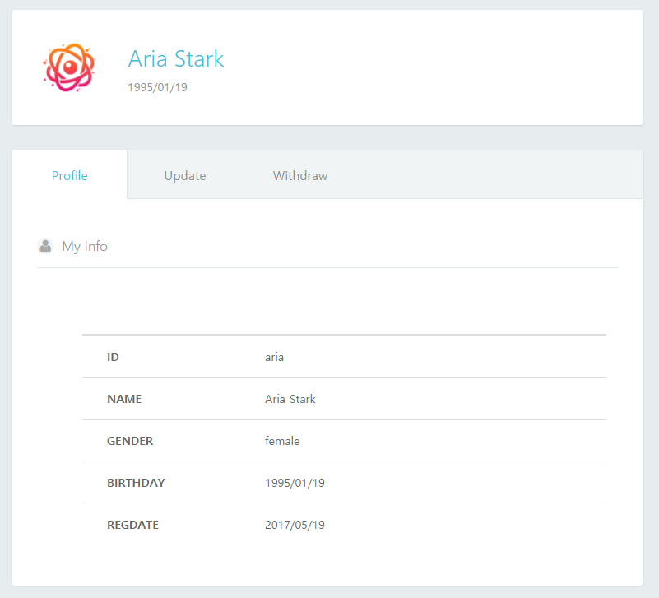
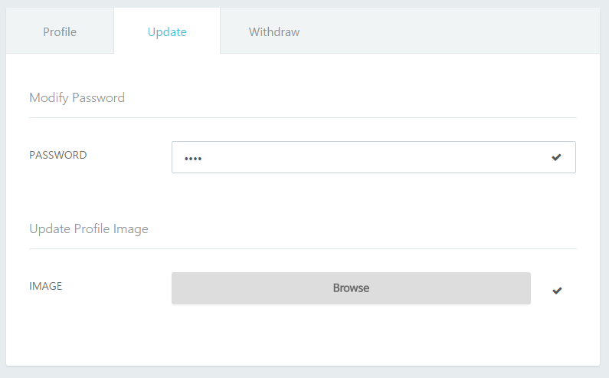


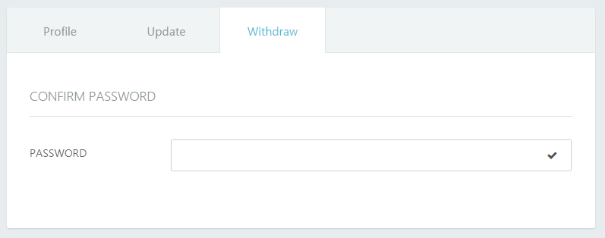
기술 상세 / 사용자 서비스
# 나의 정보
2
1 내 정보 열람
2 내 정보 수정
1
각각의 섹션에서 비밀번호, 프로필 이미지 수정 가능
3
3 회원 탈퇴
비밀번호 일치 시 회원
탈퇴에 성공하여 로그인
페이지로 이동

Slide 28
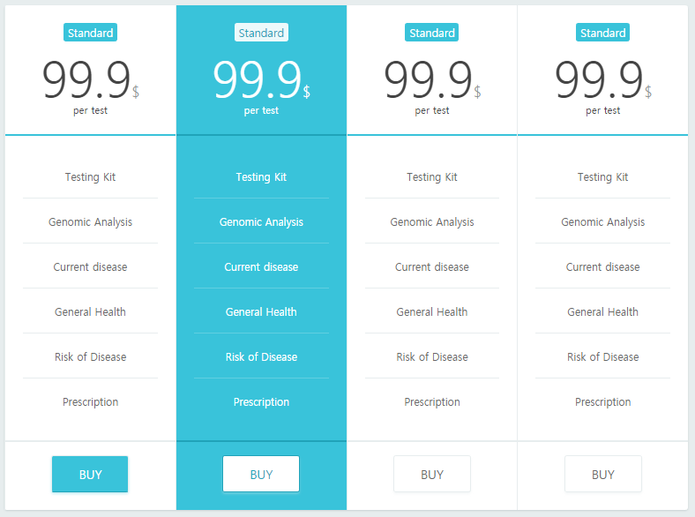
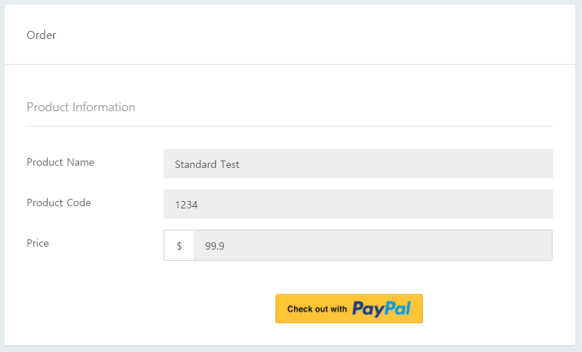
기술 상세 / 사용자 서비스
# 상품 소개
2
1 구입 버튼
2 결제 form
3 PayPal로 결제 버튼
폼에 입력된 정보들을
PayPal 서버로 전송
3
1

Slide 29
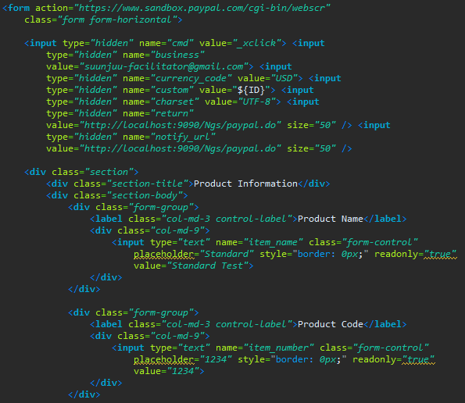
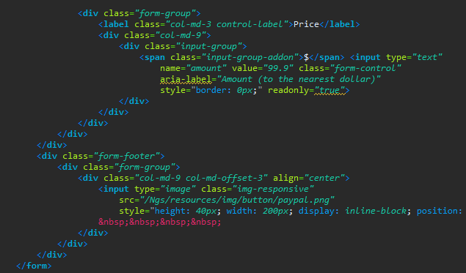
기술 상세 / 사용자 서비스
# paypal_form.jsp
1
2
1 form에 입력된 정보들을 PayPal 서버로 전송하기 위한 action 값
2 PayPal 서버에 정보를 전송하기 위한 파라미터 값들

Slide 30
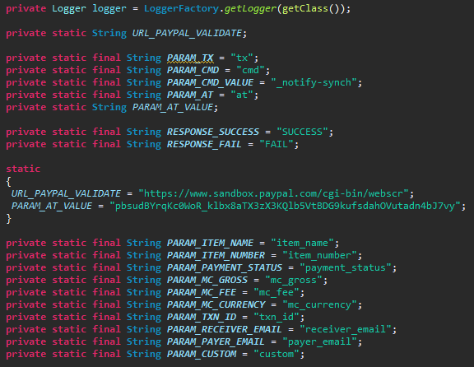
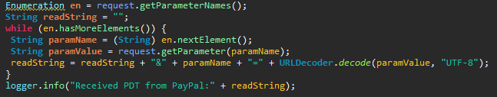
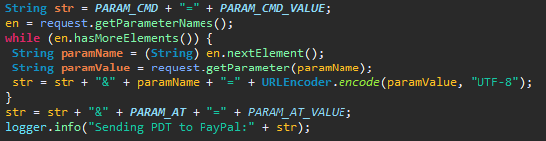
기술 상세 / 사용자 서비스
# paypalContorller.java
1
2
3
1 PDT (결제 정보 지불) 방식의 결제 처리를 위한 필드 선언
2 PayPal로부터 전송된 파라미터 표시
3 다시 PayPal로 전송하기 위한 파라미터 구성

Slide 31
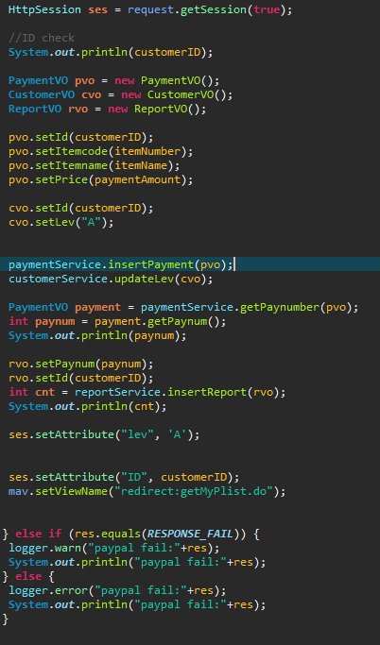
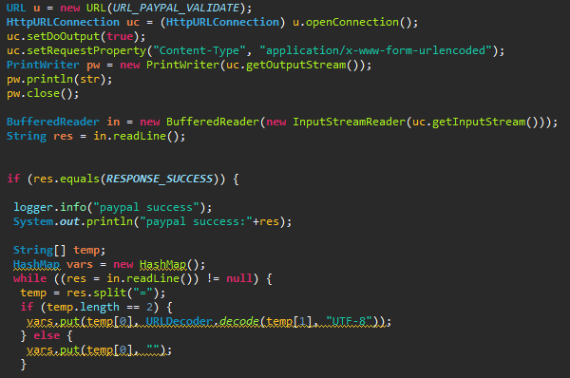
5
기술 상세 / 사용자 서비스
# paypalContorller.java
4
4 유효성을 검사하기 위해
다시 PayPal로 전송 시작
5 DB 작업 및 응답 호출 작업

Slide 32
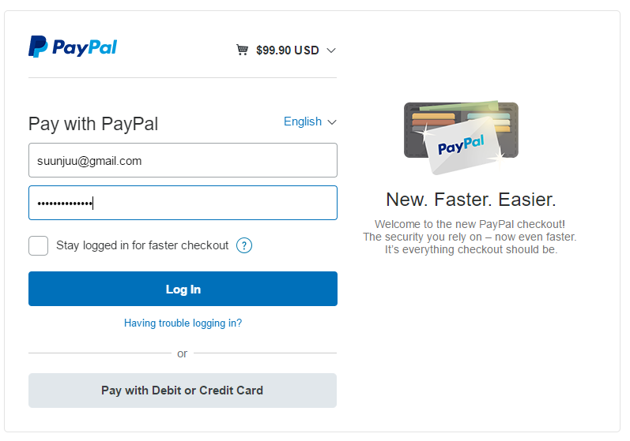
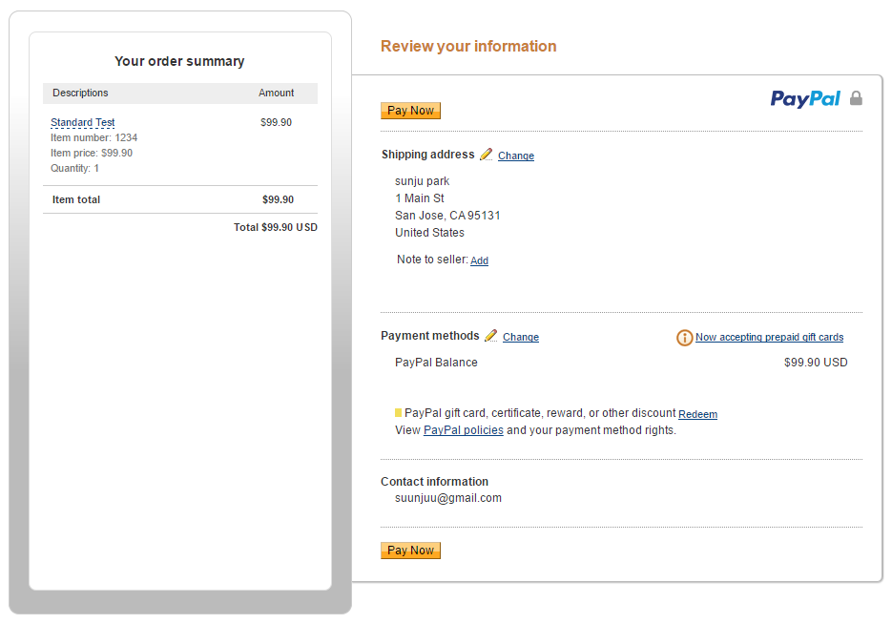
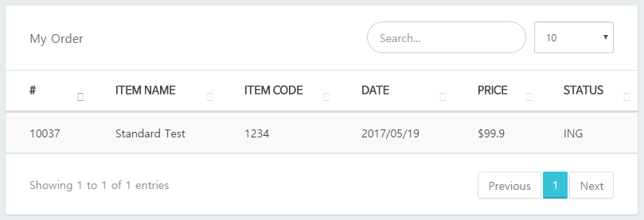
기술 상세 / 사용자 서비스
# PayPal / 나의 결제 내역
1
1 나의 결제내역
결제가 성공적으로 완료되면 나의 결제내역 페이지로 이동하여, 결제 정보를 확인 가능

Slide 33
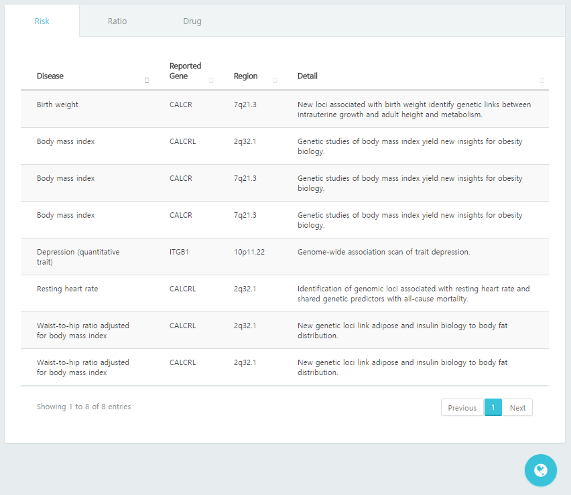
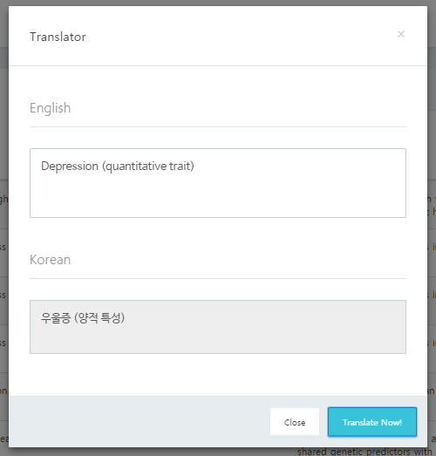
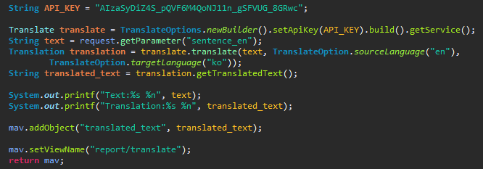
1
기술 상세 / 사용자 서비스
2
# 분석 결과
1 분석 결과 메뉴
위험 질병 / 발병 확률 / 맞춤 처방
2 위험 질병
(유전 정보를 추출하여 분석하는 기술은 구현할 수 없으므로, 난수로 추출한 2개의 유전자와 관련된) 위험 질병 정보가 나타남
3 번역기
의학 관련 데이터 해석이 어려울 것을 고려하여 페이지 하단에 모달 형태로 번역기를 삽입, 구글 번역기 API 이용
translatorController
3

Slide 34
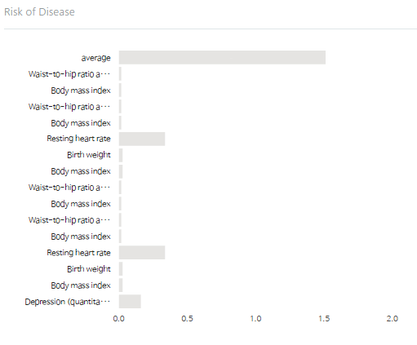
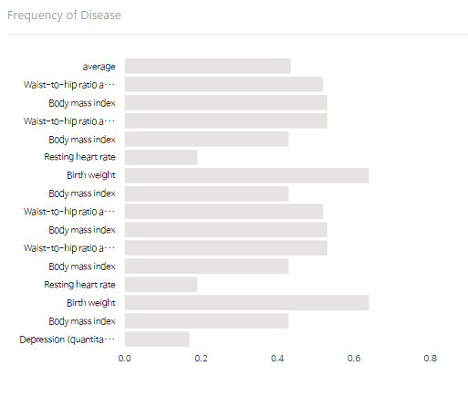
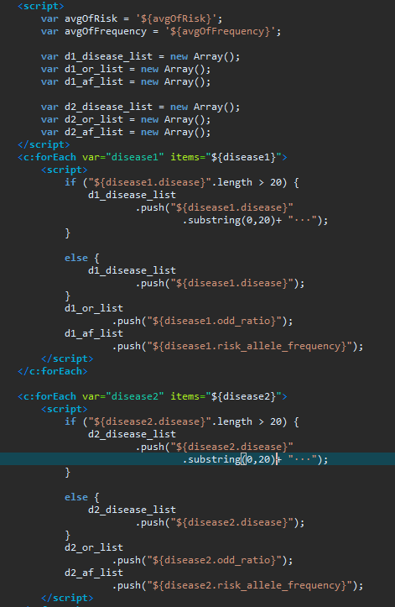
기술 상세 / 사용자 서비스
# 분석 결과
4
5
6
4 질병에 따른 발병 확률
5 집단 내에서 해당 유전자 보유하고 있는 사람 비율
6 구글 Chart API를 적용할 때 사용한 JavaScript 코드

Slide 35
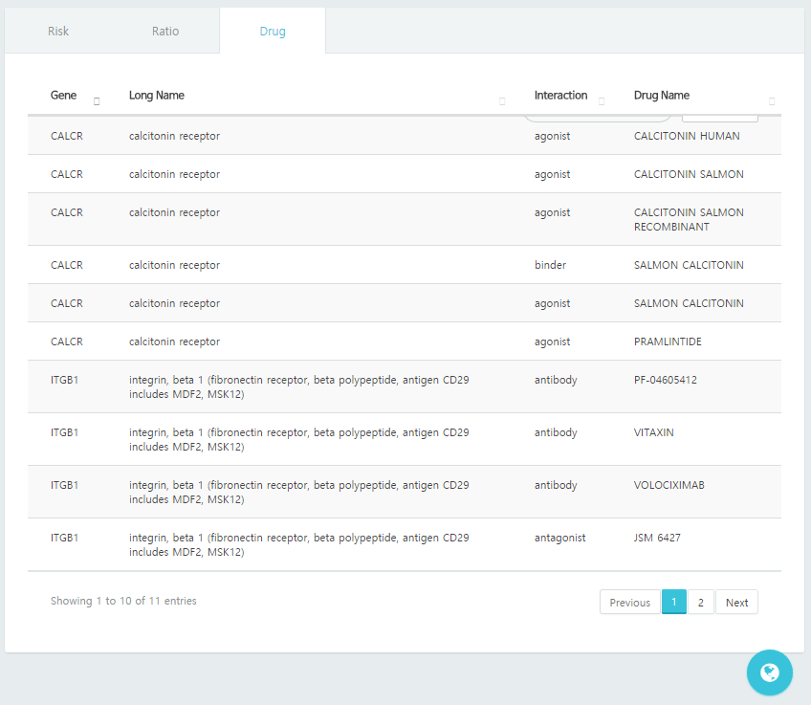
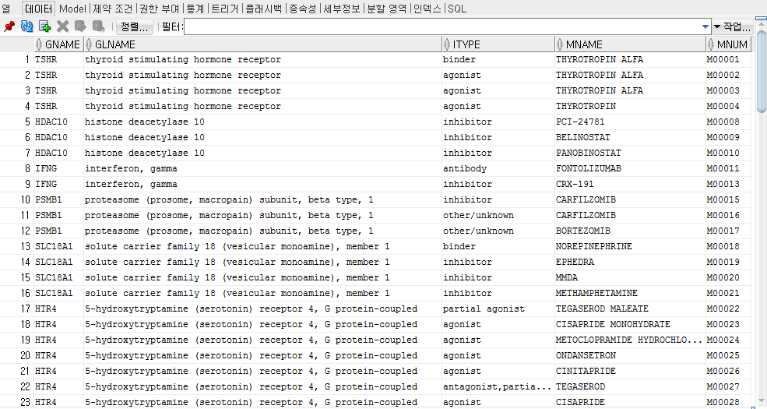
기술 상세 / 사용자 서비스
# 분석 결과
7
7 질병 예방 혹은 치료를 위한 맞춤 처방
제약 테이블

Slide 36
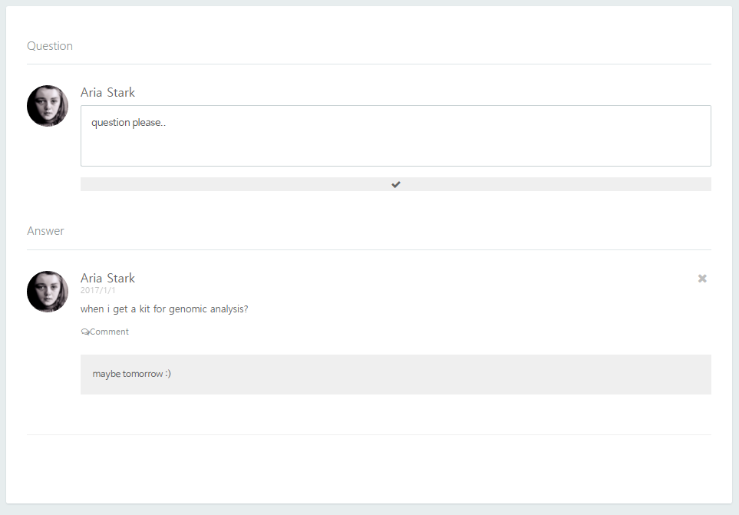
기술 상세 / 사용자 서비스
# 1:1 상담
1
1 질문 section
질문 등록 가능
2
2 답변 section
본인이 작성한 문의글만 보이며, 글 삭제 가능
운영자가 답변을 작성하는 즉시 확인 가능

Slide 37
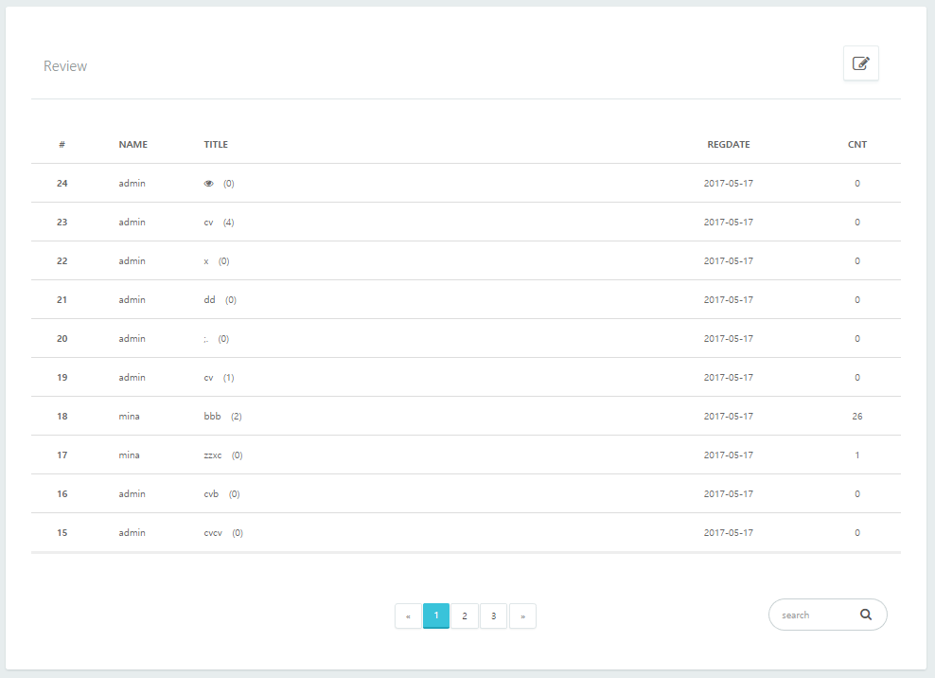
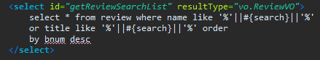

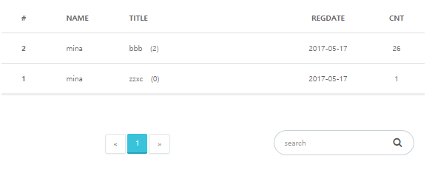
기술 상세 / 사용자 서비스
# 후기 공유 게시판
1 후기 공유 게시판
1
2
후기를 등록하는 게시판으로, 게시글 클릭 시 상세 열람 가능
2 게시글 등록 버튼
게시글 등록 가능
3 페이징
페이지 당 10개의 게시글을 불러올 수 있게 코드 구성
4 검색
검색어 입력 시 전체 게시글 중 ID와 제목에 해당 검색어가 포함된
게시글만 추출 가능
3
4

Slide 38
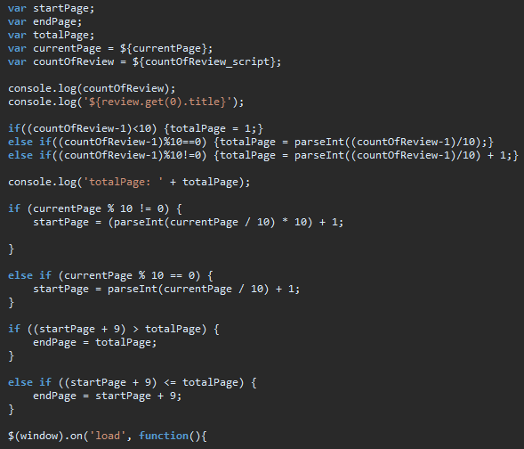
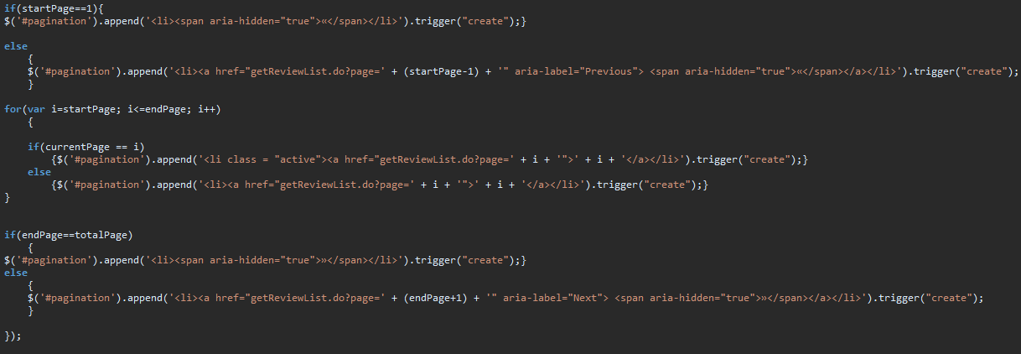
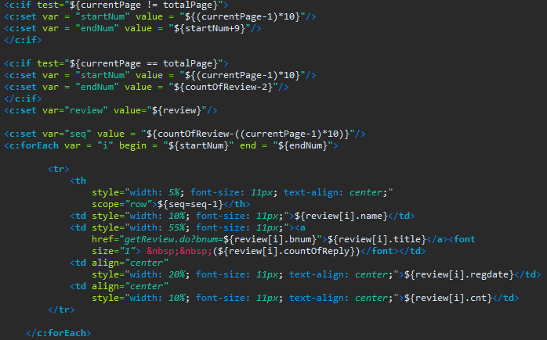
기술 상세 / 사용자 서비스
# 후기 공유 게시판; 페이징 코드
1
2
1 JavaScript로 하단 페이지 목록 구현
2 JSTL c:set과 c:forEach를 이용하여 페이지 당 출력되는 게시글 수 조정

Slide 39
기술 상세 / 사용자 서비스
# 후기 공유 게시판
1 후기 공유 게시판
1
2
후기를 등록하는 게시판으로, 게시글 클릭 시 상세 열람 가능
2 게시글 등록 버튼
게시글 등록 가능
3 페이징
페이지 당 10개의 게시글을 불러올 수 있게 코드 구성
4 검색
검색어 입력 시 전체 게시글 중 ID와 제목에
해당 검색어가 포함된 게시글만 추출 가능
3
4

Slide 40


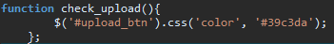
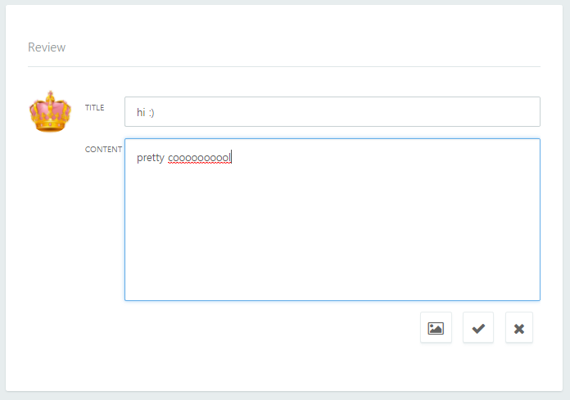
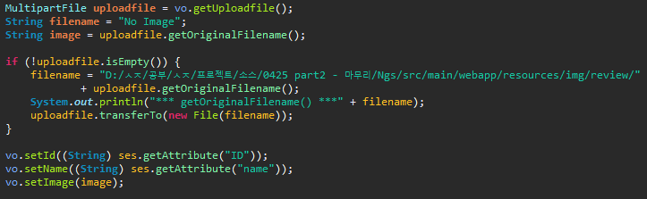
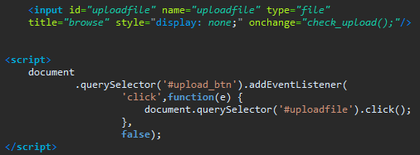
3
기술 상세 / 사용자 서비스
# 후기 공유 게시판
4
1
5
2
1 게시글 작성 form
2 사진 첨부 / 작성 / 취소 버튼
3 사진 첨부가 완료될 경우 버튼 색상 변경
4 파일 업로드를 위해 form 태그에 enctype 속성 추가 /
컨트롤러에서의 MultipartFile 클래스 사용
5 기본 file 타입 input태그를 숨기고 버튼 이용

Slide 41
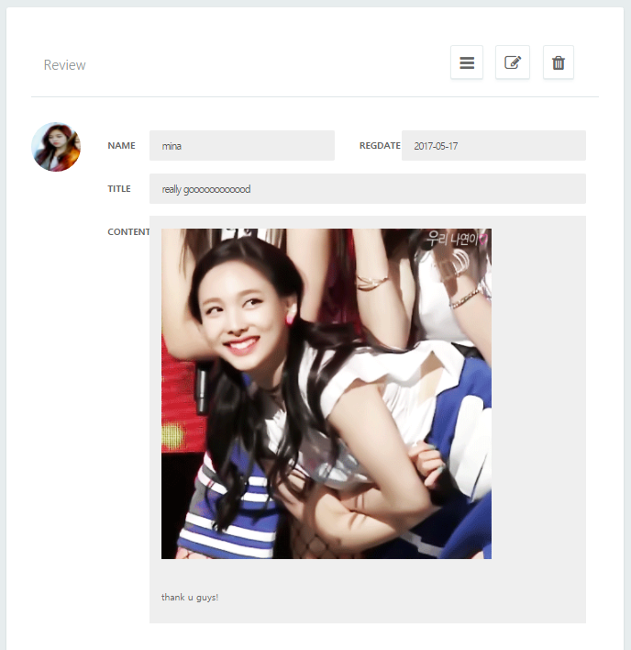
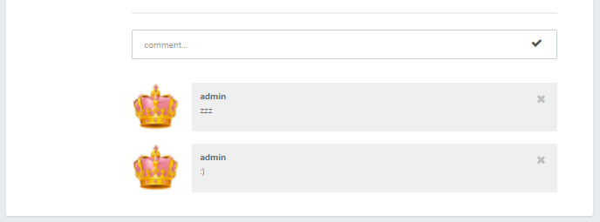
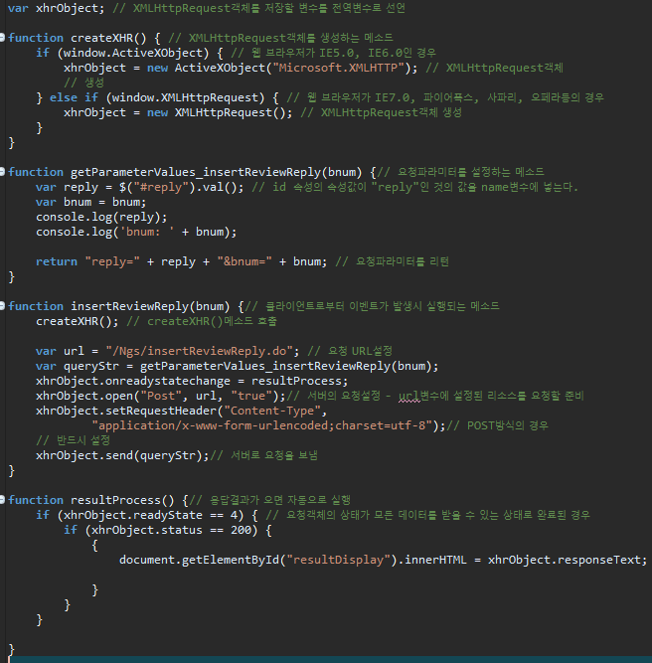
기술 상세 / 사용자 서비스
# 후기 공유 게시판
1
3
4
1 게시글 목록 / 수정 / 삭제 버튼
2 게시글 상세 열람
2
3 댓글 입력 form
댓글 입력 시 Ajax로 페이지
이동 없이 댓글 새로고침
4 댓글 목록
해당 게시글의 댓글 확인 가능
본인 댓글 삭제 가능

Slide 42
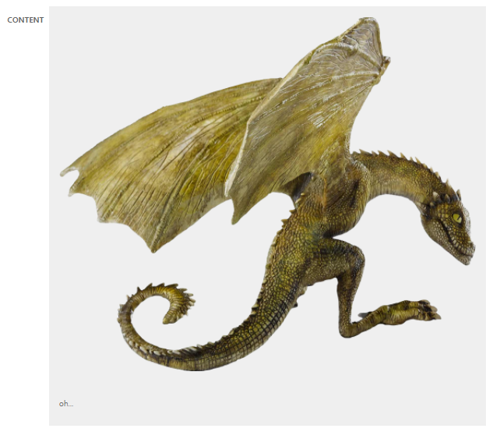


기술 상세 / 사용자 서비스
# 후기 공유 게시판
1
1 게시글 수정 form
2 사진 삭제 버튼
첨부했던 이미지 삭제 가능
3 사진 첨부 버튼
새로운 사진 첨부 가능
2
3

Slide 43


기술 상세 / 관리자 기능
# 회원 관리 기능
1
2
3
1 회원 리스트 열람
2 회원 정보 상세 열람
3 회원 삭제 버튼

Slide 44



기술 상세 / 관리자 기능
# 회원 관리 기능
1
4
2
1 1:1 문의글 전체 열람
2 각각의 게시글에 답변 작성 가능
3 게시글 일괄 삭제
4 모든 게시글 수정, 삭제 가능
5 모든 댓글 삭제 가능
3
5

Slide 45



기술 상세 / 관리자 기능
3
# 데이터 관리 기능
1
2
4
5
1 제약 데이터 열람
2 제약 데이터 일괄 삭제;
체크된 항목 일괄 삭제
3 제약 데이터 기본키를 값으로 가지는 input (type = checkbox) 태그 집합
4 체크된 항목이 없을 경우 경고창 발생
5 컨트롤러에서 체크된 항목들 배열로 받아 삭제 처리

Slide 46


기술 상세 / 관리자 기능
# 재정 관리 기능
1
2
1 Datatable 을 이용한 회원들의 결제 내역 조회
2 Datatable 을 이용한 진행 중 / 완료된 결제건 검색

Slide 47
끝! 감사합니다!
Notes:
http://www.koreaherald.com/view.php?ud=20150305000780

